Slide 1
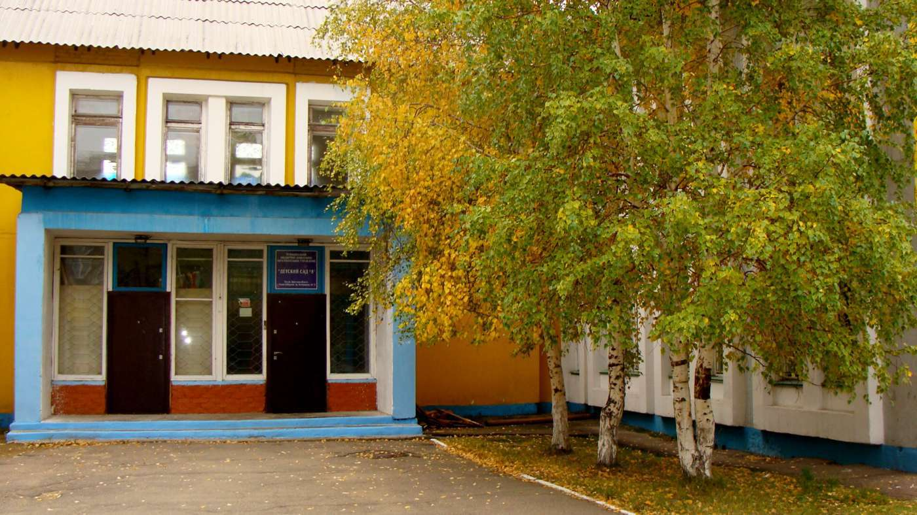
Муниципальное бюджетное дошкольное образовательное учреждение
«Детский сад №5»

Slide 2
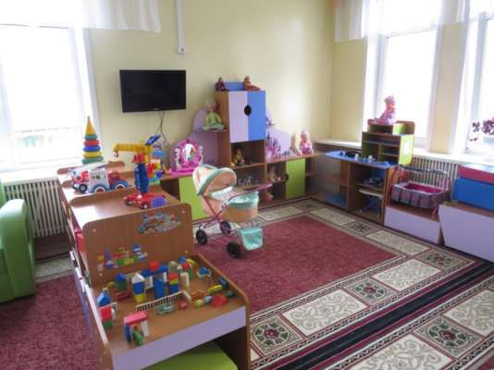
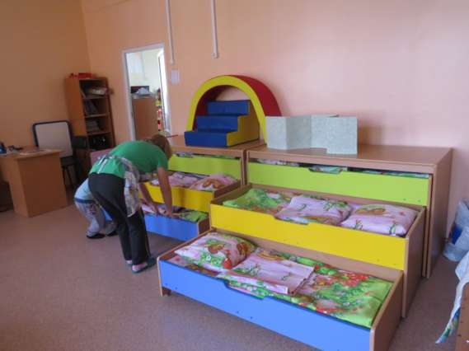
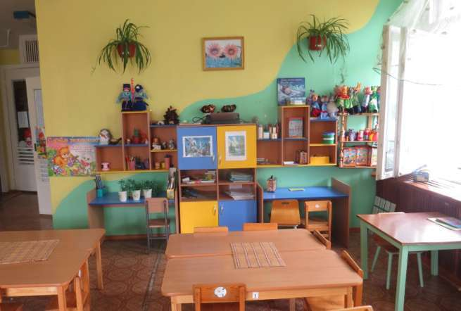
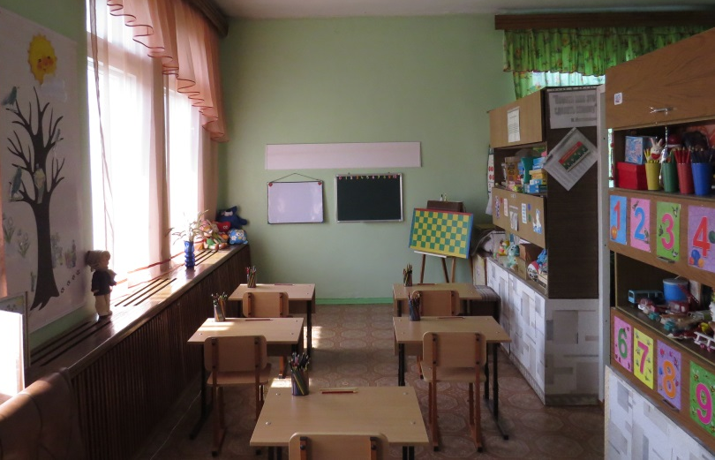
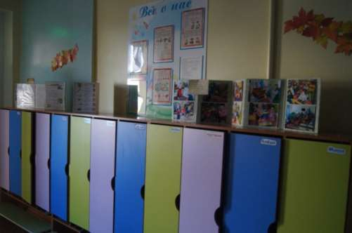
13 групп:
6 групп компенсирующей направленности;
2 группы комбинированной направленности;
5 групп общеразвивающей направленности.

Slide 3
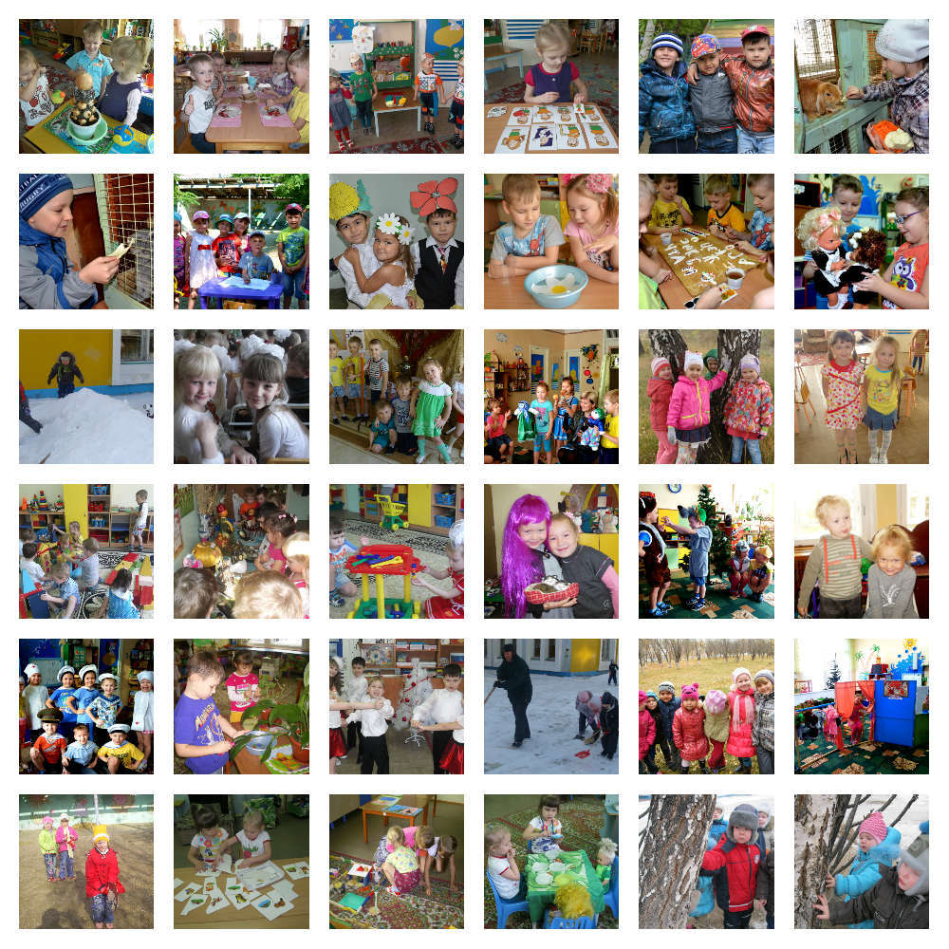
219 детей

Slide 4
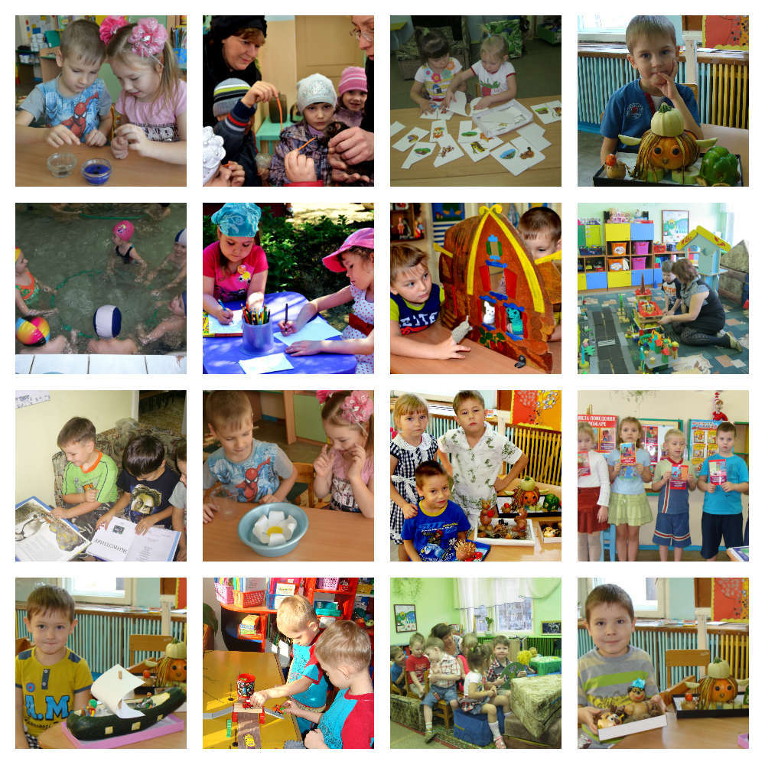
104 ребёнка с ограниченными возможностями здоровья

Slide 5
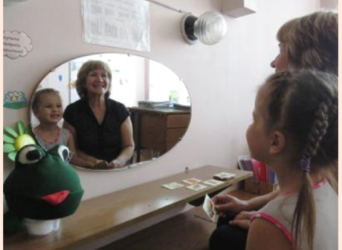
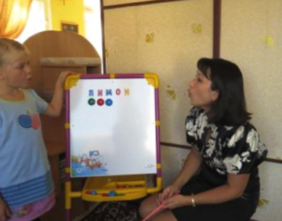
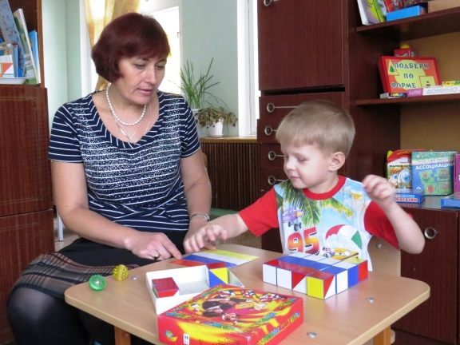
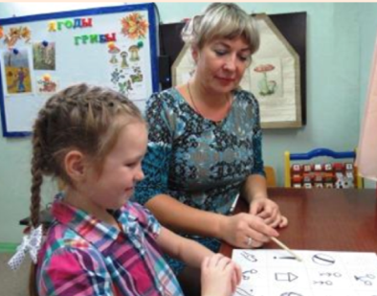
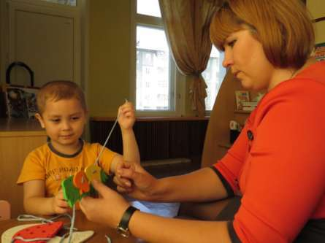
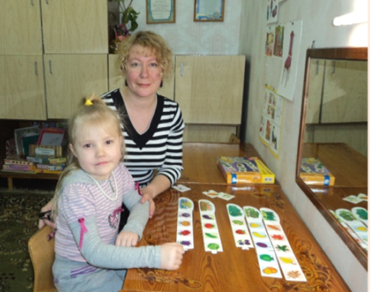
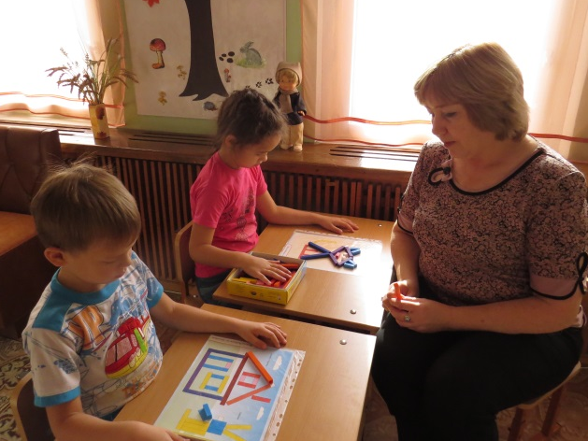
Эффективная коррекционно-развивающая работа с детьми, имеющими ограниченные возможности здоровья

Slide 6
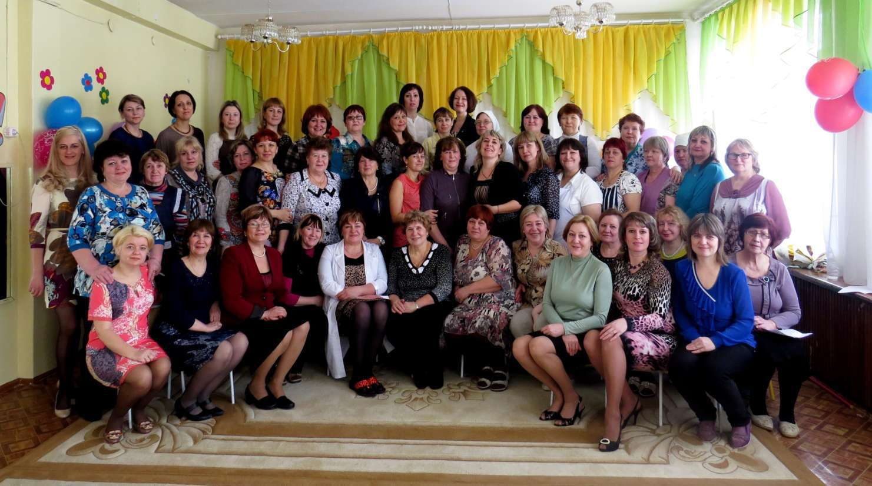
67 сотрудников учреждения

Slide 7
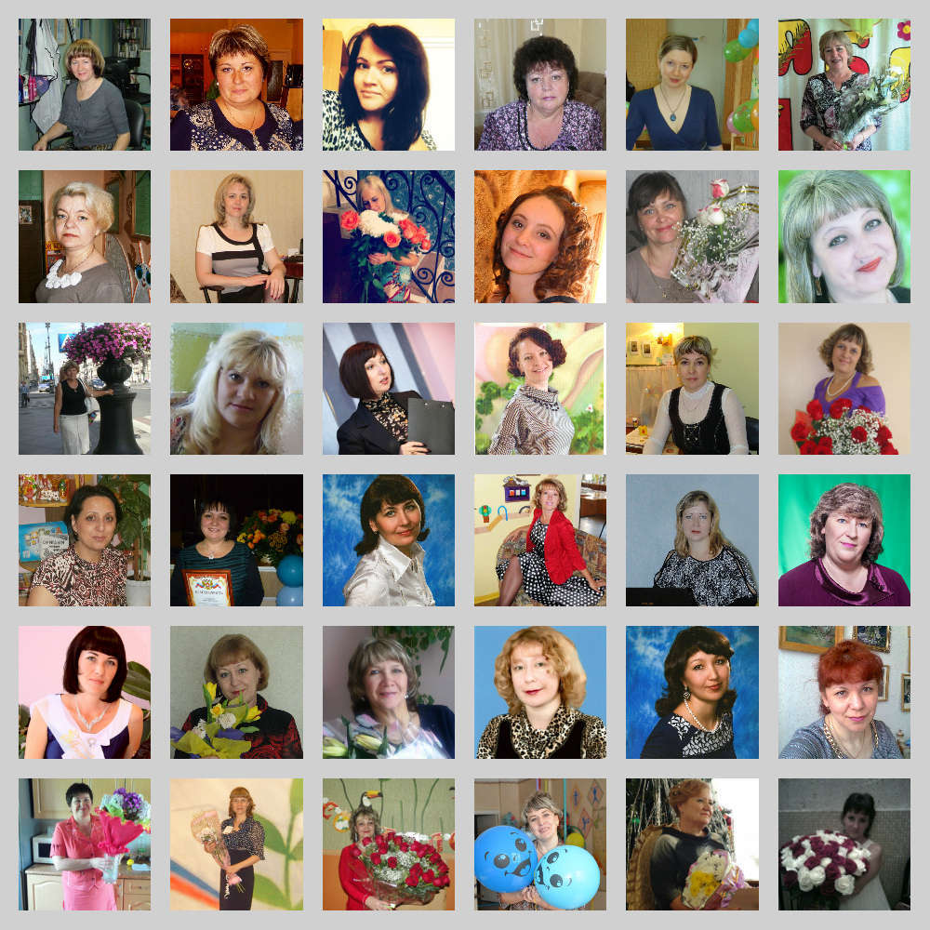
38 педагогических работников

Slide 8
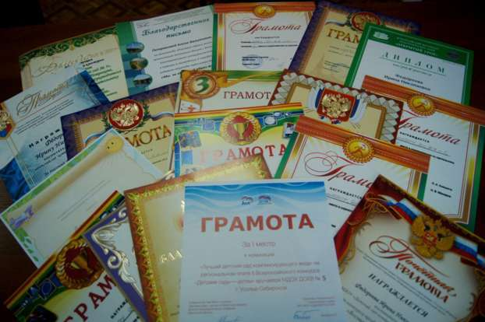
39% педагогов с высшим образованием
100% курсовая подготовка педагогических работников
Высшая квалификационная категория - 16% педагогов,
I и II квалификационные категории - 60% педагогов
Награды Министерства образования Российской Федерации: 21 % педагогов
Почётные грамоты министерства образования Иркутской области: 16% педагогов
Грамоты отдела образования: 81% педагогов

Slide 9
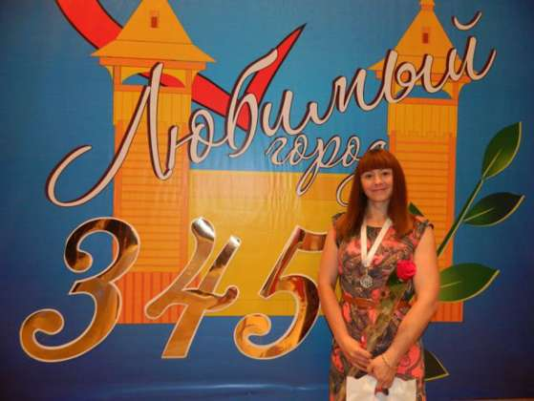
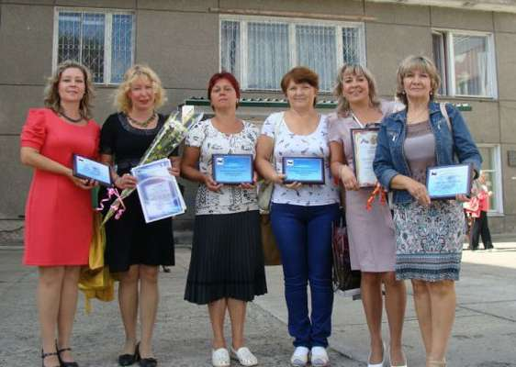
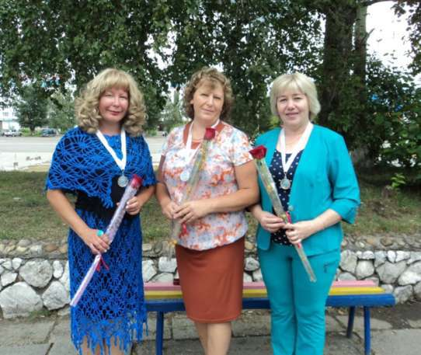
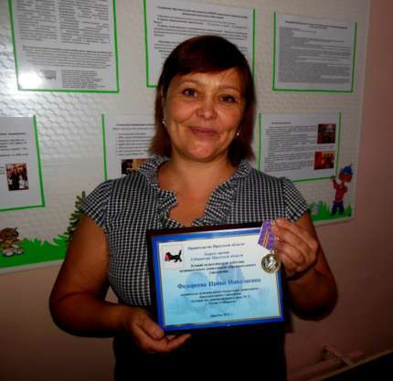
Победители конкурса на премию губернатора Иркутской области:
«Лучший педагогический работник» – 24 %
«Лучший технический работник» - 17 %

Slide 10
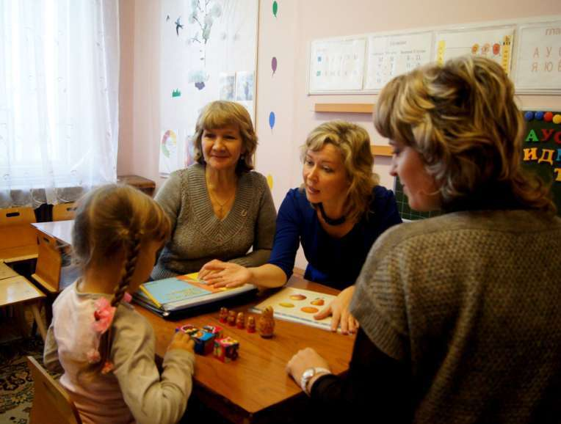
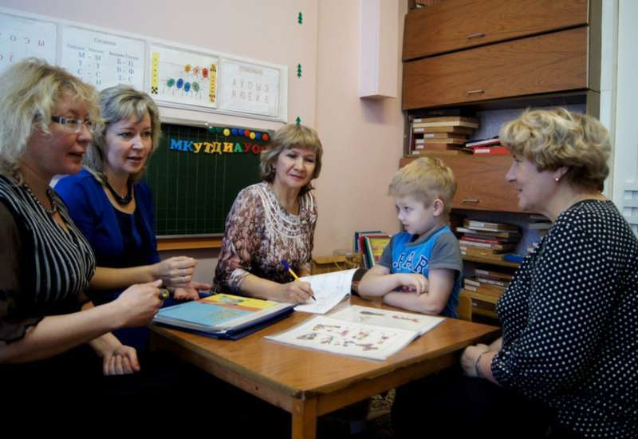
Консультационный пункт для родителей детей,
не посещающих дошкольное учреждение

Slide 11
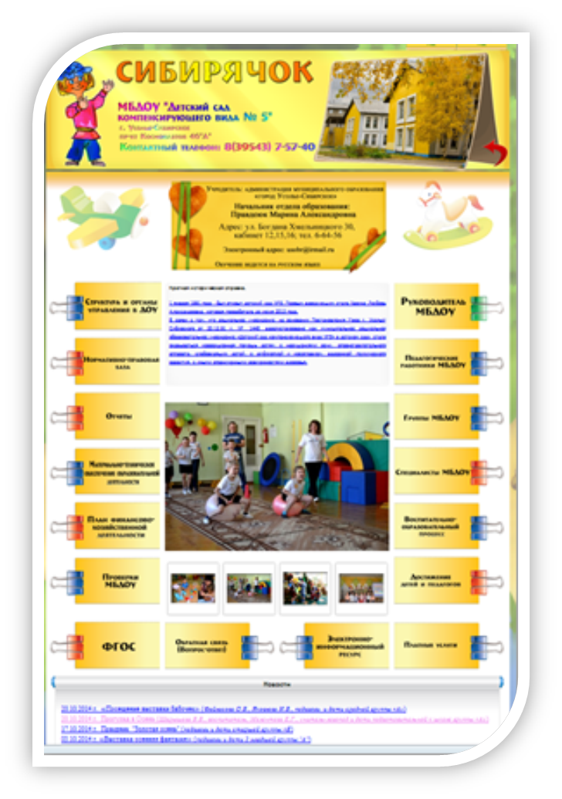
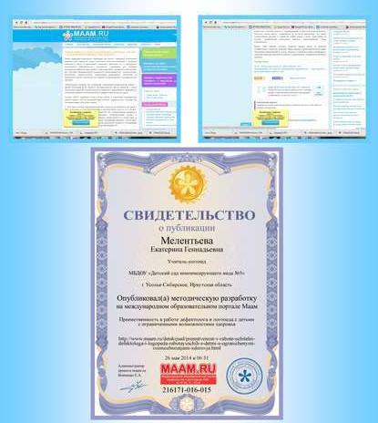
Сайт учреждения, сайты педагогических работников

Slide 12
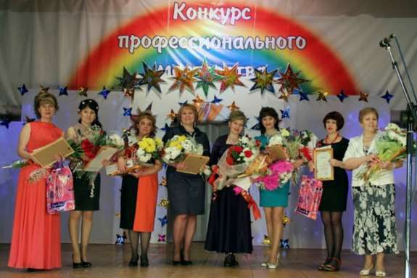
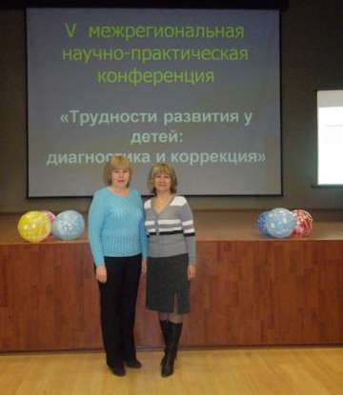
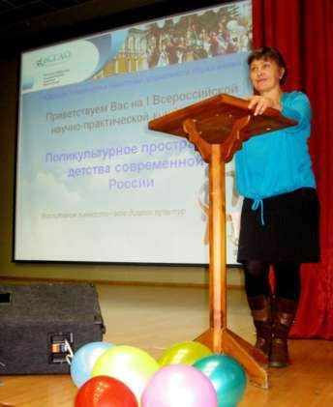
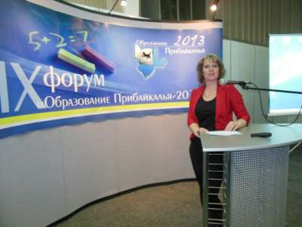
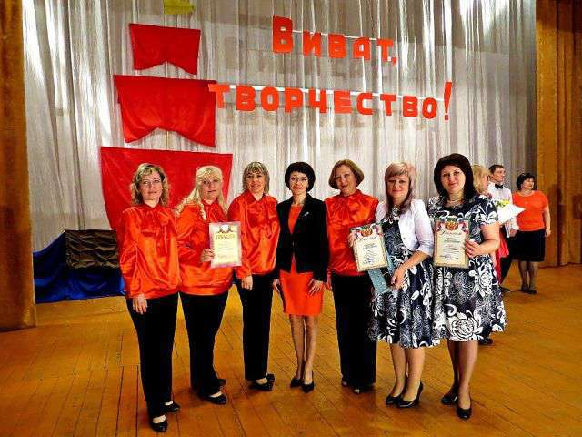
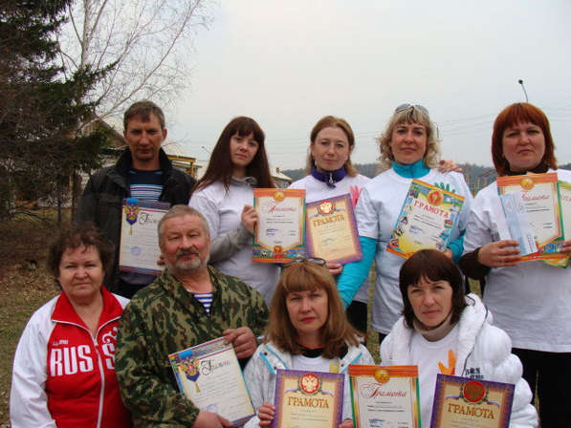
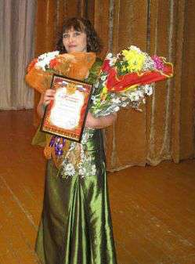
Участие педагогов в конференциях и конкурсах международного, всероссийского, регионального и муниципального уровней

Slide 13
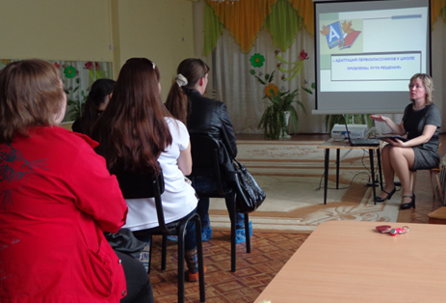
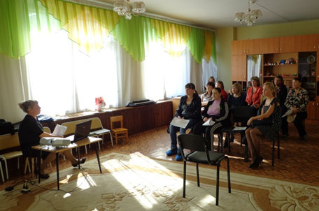
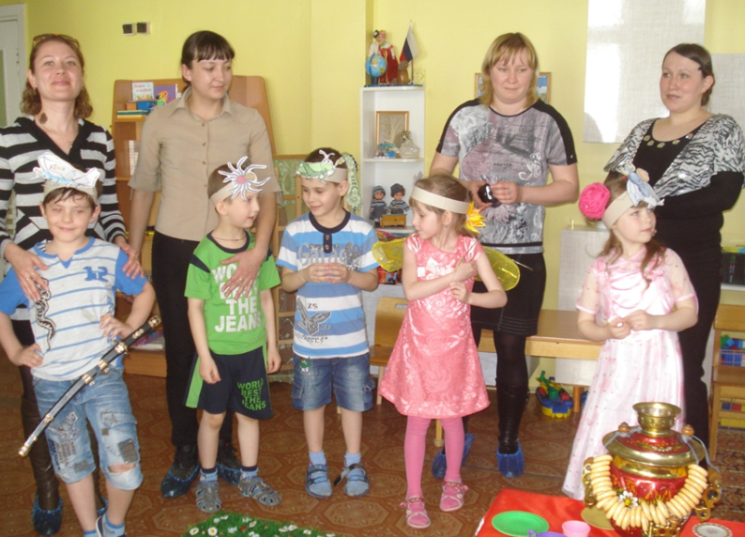
«Родительский Университет»
- региональный проект Восточно-Сибирской государственной академии образования

Slide 14
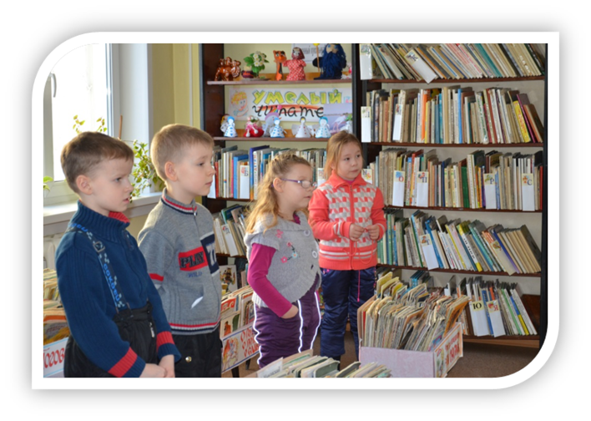
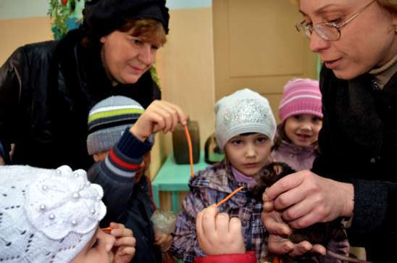
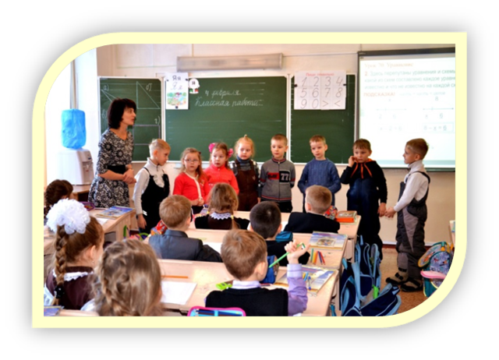
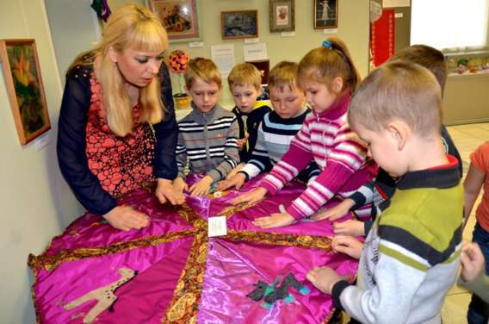
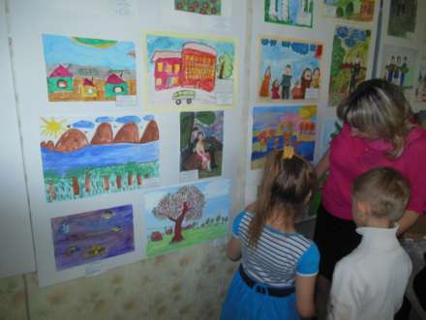
Социальное партнёрство с участниками образовательных отношений

Slide 15
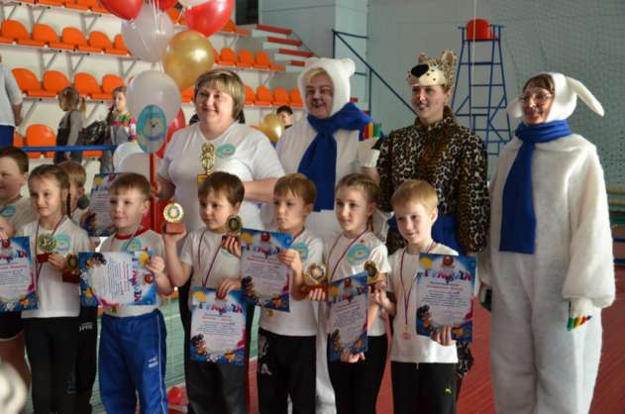
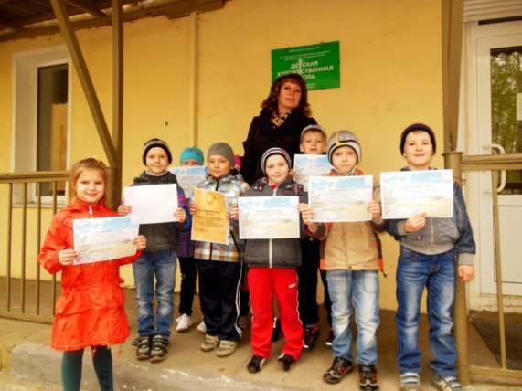
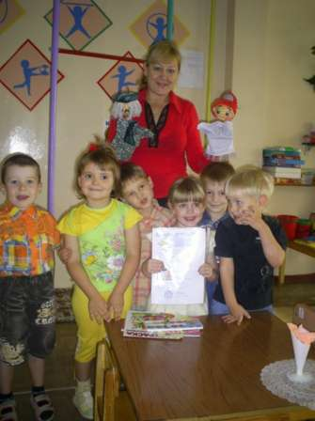
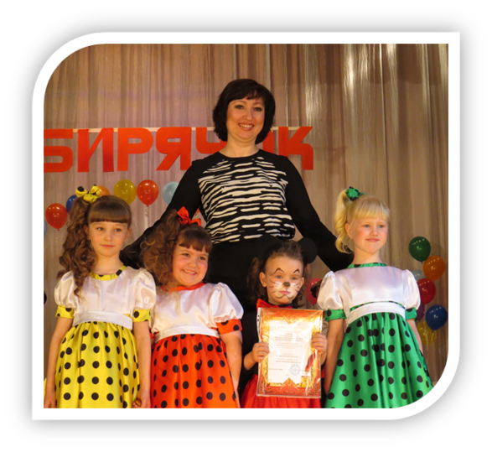
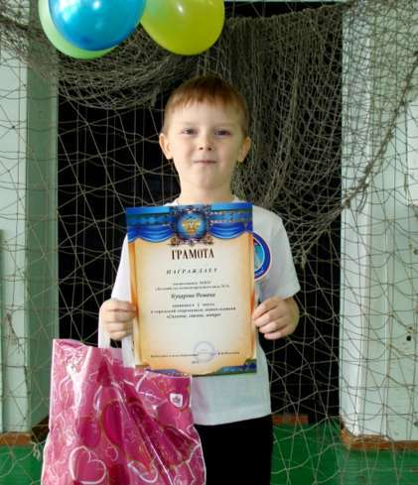
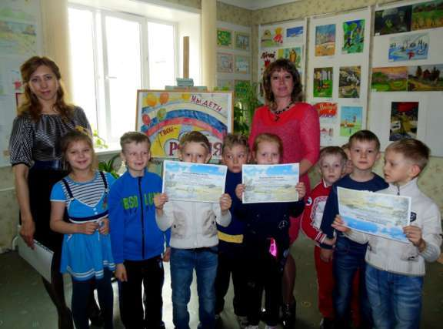
Победы детей в конкурсах международного, всероссийского, регионального, муниципального уровней

Slide 16
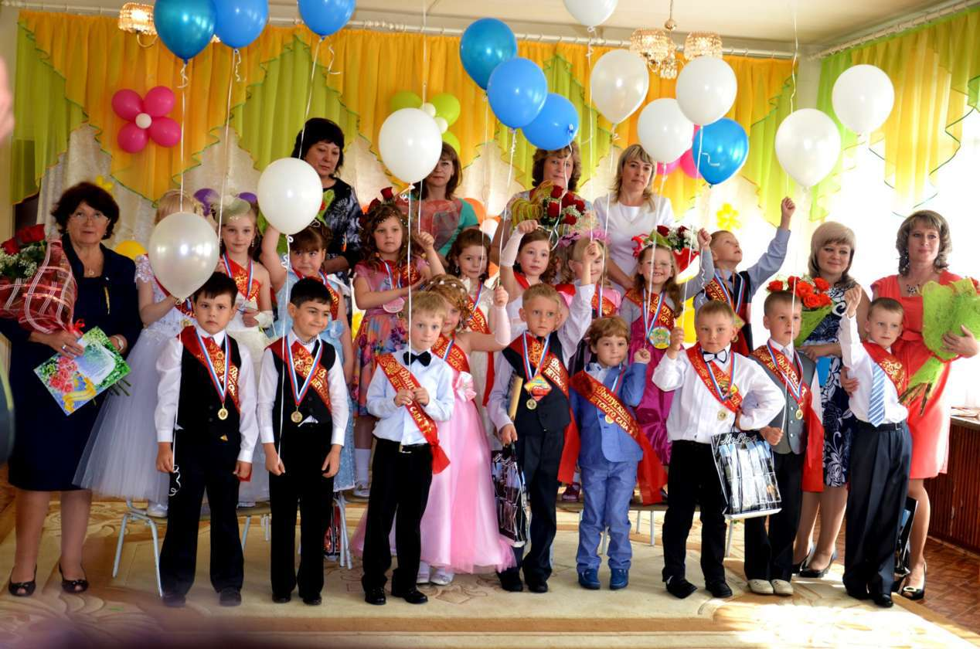
Высокий уровень готовности к школьному обучению - 70% детей

Slide 17
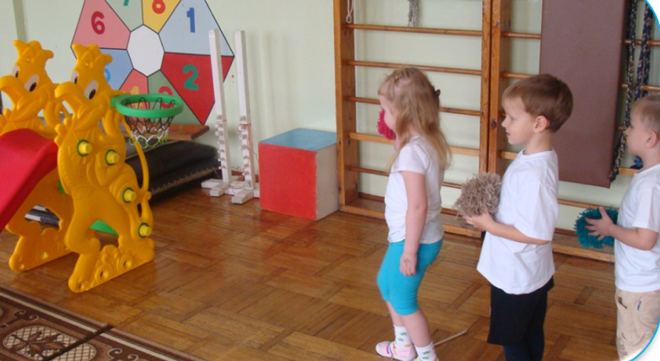
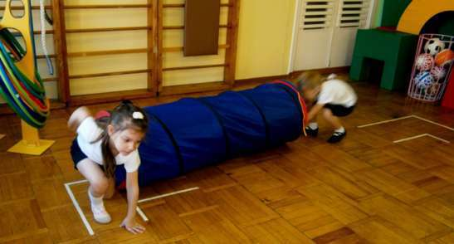
Уровень заболеваемости детей, не превышающий городской показатель
Количество детей, улучшивших группу здоровья – 26%

Slide 18
Удовлетворённость родителей качеством
образовательных услуг – 94%

Slide 19
Цели:
реализация образовательной программы дошкольного образования, присмотр и уход за детьми;
квалифицированная коррекция недостатков физического и (или) психического развития детей;
- предоставление родителям (законным представителям) психолого-педагогической, диагностической, методической и консультативной помощи.

Slide 20
Задачи:
охрана жизни и укрепление физического и психического здоровья воспитанников;
обеспечение познавательно-речевого, социально-личностного, художественно-эстетического и физического развития воспитанников;
воспитание с учетом возрастных категорий воспитанников гражданственности, уважения к правам и свободам человека, любви к окружающей природе, Родине, семье;
осуществление необходимой коррекции недостатков в физическом и (или) психическом развитии воспитанников;
взаимодействие с семьями воспитанников для обеспечения полноценного развития воспитанников;
- предоставление родителям (законным представителям) психолого-педагогической, диагностической, методической и консультативной помощи.

Slide 21
Основные виды деятельности :
реализация образовательной программы дошкольного образования;
присмотр и уход за детьми;
квалифицированная коррекция недостатков физического и (или) психического развития детей.

Slide 22
Комфортная среда для детей и сотрудников

Slide 23
Высокий уровень безопасности

Slide 24
Праздники и развлечения для детей

Slide 25
Традиции коллектива

Slide 26
Высокий творческий и спортивный потенциал педагогов

Slide 27
Там, где радость живёт,
Там, где детство цветёт,
Где улыбкой согреты сердца,
Там, где солнечный свет,
Там, где слёз детских нет,
И игрушкам не видно конца,
Это наш общий дом,
Храм прекрасной души,
Он объят и теплом и заботой
Если сердце своё детям ты отдаёшь,
Разве это зовётся работой?
Пусть прекрасная стайка
Пушистых птенцов
Оперится в надёжных
объятьях…
И отправится в путь,
Чтоб талантом блеснуть
И прекрасных побед добиваться!
Мелентьева Е.Г., учитель-логопед
МБДОУ «Детский сад №5»

Slide 30
Благодарим за внимание!

